Slide 1

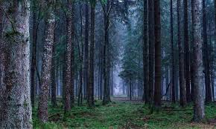
UNIVERSIDAD AUTÓNOMA DEL ESTADO DE MÉXICO
FACULTAD DE ECONOMÍA
Licenciatura en Economía
Unidad de aprendizaje: Economía del medio ambiente
Área de docencia: Economía aplicada e instrumentales
Total de créditos: 6; total de horas: 4
BASES HISTÓRICAS DE LA ECONOMÍA AMBIENTAL Y LA SUSTENTABILIDAD
Elaboró: Emmanuel Moreno Rivera

Slide 2
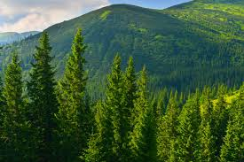
U.A. Economía del medio ambiente
Objetivo general
El objetivo del presente material didáctico es guiar y apoyar a los estudiantes de las Licenciaturas en Economía y en Relaciones Económicas Internacionales en el estudio de los aspectos más relevantes de la economía ambiental y en particular sobre la sustentabilidad; partiendo de la conceptualización y bases históricas; sus instrumentos analíticos y el debate sobre el desarrollo sustentable.

Slide 3
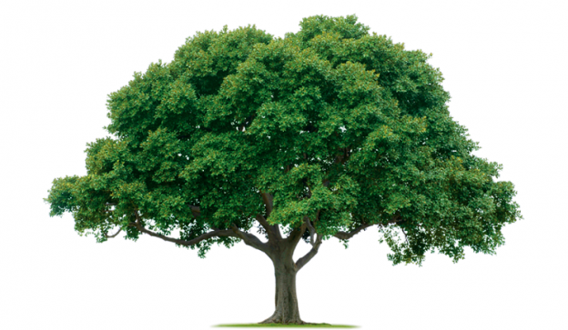
Guion explicativo
El presente curso está compuesto por cuatro unidades en las cuales se proporcionan elementos de análisis a cerca de la importancia que tiene la economía del medio ambiente en los estados de la naturaleza viables respecto de la compatibilidad con los distintos modelos de crecimiento que la organización social establece y de la intervención de política para alcanzar el desarrollo sustentable que las generaciones presentes y futuras demandan.
…

Slide 4
En esta Unidad de Aprendizaje se estudia y analiza el amplio contexto económico y social del origen de la sobreexplotación de los recursos naturales y la degradación ecológica, la cual no sólo se explica a partir de las fallas en los mercados, sino que en un sentido más amplio tiene que ver con los arreglos sociales que establecen los patrones de consumo y de producción que están detrás de la elección de los posibles estados de naturaleza.
La primera unidad de competencia consiste en describir los argumentos a través de los cuales se definen las bases del problema ambiental y su solución como un asunto socioeconómico, se expone el concepto de economía del medio ambiente
.
En la segunda unidad, se describen los fundamentos microeconómicos de la elección (individual y social) y las fallas de mercado, particularmente de las externalidades y los bienes públicos.

Slide 5
La tercera unidad aborda uno de los principales problemas a los que se enfrenta la Economía del Medio Ambiente (o ambiental) en la actualidad, como es el asunto de establecer criterios adecuados para valorar los servicios ambientales.
La cuarta unidad de competencia estudia los arreglos institucionales que demandan una gestión eficaz y eficiente de la organización social y de los actores involucrados, así como las bases de gestión y política públicas para el desarrollo sustentable.
Los estudiantes podrán seguir las diapositivas como apoyo en la lectura de los materiales recomendados para cada unidad de competencia.

Slide 6


Slide 7
CONTENIDO DEL PROGRAMA OFICIAL DE LA UNIDAD DE APRENDIZAJE.
Describir los argumentos a través de los cuales se definen las bases del problema ambiental y su solución como un asunto social.
Exponer los conceptos de economía ambiental, economía del medio ambiente y economía de los recursos naturales.
Describir los fundamentos microeconómicos de la elección (individual y social) y las fallas de mercado, particularmente de las externalidades.
Exponer los fundamentos de la teoría de juegos no-cooperativos necesarios para enfrentar el análisis del deterioro ambiental alrededor de la llamada tragedia de los comunes en términos del dilema de la no cooperación o del prisionero.
Identificar los problemas derivados de la sobreexplotación de los recursos naturales y la degradación ecológica, de acuerdo con los arreglos sociales que establecen los patrones de consumo y de producción que están detrás de la elección de los posibles estados de naturaleza viables.
Estudiar los métodos de valoración económica y social de los servicios ambientales.

Slide 8
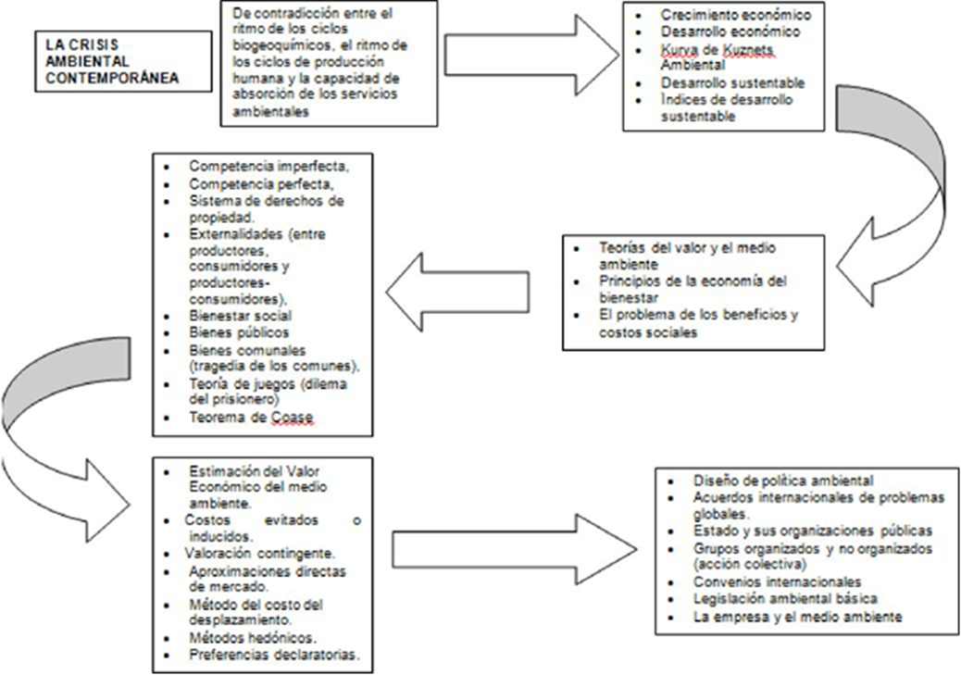
VII. Estudiar los arreglos institucionales que demanda la gestión de política y de las preferencias de actores involucrados a fin de terminar un
modelo de desarrollo sostenible y sustentable acorde con la valoración social de los recursos naturales escasos.
VIII. Identificar las acciones de política y líneas estratégicas a través de las cuales el gobierno y la sociedad organizada enfrenta el problema
de deterioro ambiental.
SECUENCIA DIDÁCTICA

Slide 9
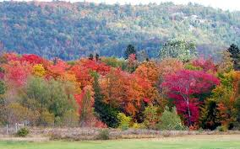
CONTENIDO
Introducción
Los primeros acercamientos entre economía y medio ambiente en el siglo XX.
  La tragedia de los comunes
  Los limites del crecimiento
Crecimiento, desarrollo, desarrollo humano
Desarrollo sustentable

Slide 10

INTRODUCCIÓN
En el siglo XXI uno de los principales retos para la Humanidad es la gestión de la sostenibilidad, esto es, lograr la compatibilidad a largo plazo entre sistema económico y biosfera.
Los economistas, en concreto, muestran hoy un gran interés por tales cuestiones, pero ni este interés ha sido permanente ni se ha manifestado siempre de la misma manera. Así, cabe identificar tres etapas claramente diferenciadas en la relación entre Economía y Naturaleza.

Slide 11
TRES ETAPAS CLARAMENTE DIFERENCIADAS EN LA RELACIÓN ENTRE ECONOMÍA Y NATURALEZA
La primera etapa abarca el período de formación de la Economía moderna. En esta primera fase, la Naturaleza está muy presente en las reflexiones económicas, aunque no siempre del mismo modo. Así, por ejemplo, la Naturaleza en los fisiócratas, considerada como productora de riqueza, es el centro del análisis, mientras que en los economistas clásicos los recursos naturales entran en juego sólo subsidiariamente de su preocupación fundamental por el crecimiento económico.
La segunda etapa toma como punto de partida la irrupción del marginalismo en el
último tercio del siglo XIX. A partir de este momento, la Naturaleza desaparecerá de la agenda de la corriente principal de la Economía, tanto por el cambio en la temática (se pasa del estudio de la dinámica a largo plazo al análisis pormenorizado de los problemas de asignación de recursos), como por la redefinición de conceptos básicos (riqueza, producción, etc.) y la ya completa identificación de lo económico con el universo de los bienes apropiables con valor de cambio.

Slide 12
En la tercera etapa los economistas vuelven a mirar hacia el medio natural, y ello por una razón clara: los problemas medioambientales de las sociedades industrializadas, cada vez más patentes a partir de los años sesenta, pasan a primer término de la mano de la moda «contra-cultural», y más tarde, la crisis del petróleo de 1973 acaba convirtiendo los recursos naturales en cuestión clave, incluso con independencia de los propios problemas ambientales.
DOS ESTUDIIOS SEMINALES:
La tragedia de los comunes
Los límites del crecimiento

Slide 13
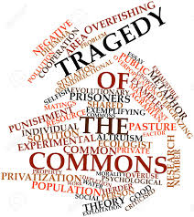
Dilemas económicos:
La tragedia de los comunes

Slide 14
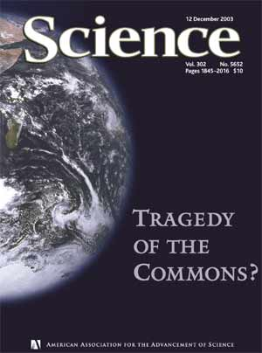
Un dilema sobre el uso óptimo de los bienes públicos (en este caso de los recursos naturales) bajo condiciones como la indefinición de derechos de propiedad, la gratuidad y libre explotación de los bienes.

Slide 15
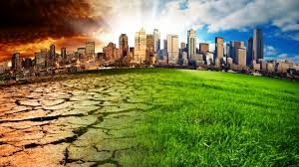
La Tragedia de los comunes es un dilema escrito por Garret Hardín en 1968 para la revista Science que representó un hito para el estudio y la búsqueda de soluciones de la degradación y destrucción de la naturaleza en nuestro planeta.

Slide 16
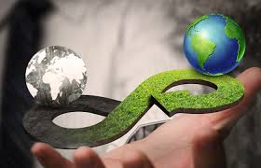
Hardín se centra en dar respuesta al dilema del uso óptimo de los bienes públicos (en este caso de los recursos naturales) bajo condiciones como la indefinición de derechos de propiedad, la gratuidad y libre explotación de los bienes.
La Tragedia de los comunes parte de la premisa de que si los individuos buscan maximizar su beneficio de forma individual usarán constantemente ciertos bienes o recursos naturales (pastizales, ríos, bosques, etc.) hasta que estos se agoten. Este comportamiento no considera el bienestar colectivo y menos la conservación del ambiente en el largo plazo.

Slide 17
Existen tres principales propuestas de análisis surgidas a partir del planteamiento original de Hardin:
1
La ortodoxia económica supone que todos los individuos son agentes económicos y se encuentran en constante competencia y, como tal, responderán de forma automática a la dinámica del mercado, que es en última instancia el ente regulador de sus actividades y comportamiento. Dicho de otra forma, la actuación ineficiente e insustentable de su desenvolvimiento en términos productivos puede propiciar su salida del mercado y más aún su desaparición. Por ello es que mientras hagan un uso eficiente de sus bienes esto les permitirá subsistir.

Slide 18
2
Contrario a la visión de privatizar los bienes públicos es que el Estado tendría que ser el encargado de regular la explotación y recuperación de los recursos naturales y sancionar a quien haga uso irracional de estos. Esto implica la creación de instituciones y normatividades precisas que no necesariamente estarían reguladas por el mercado.
3
Una corriente heterodoxa representada por Elinor Ostrom premio nobel de Economía en el año 2009, quien a través de su obra “El gobierno de los bienes comunes: la evolución de las instituciones de acción colectiva” (1990) evidencia que dentro de ciertos grupos sociales es posible que exista la cooperación y responsabilidad colectiva sobre la explotación de los recursos naturales. Grupos que han desarrollado mecanismos e instituciones que no responden a la lógica privatizadora y del Estado.

Slide 19
La tragedia de los comunes: límites de su aplicación
Sistemáticamente desde hace poco más de 30 años los gobiernos nacionales en el mundo asumieron el paradigma de que el libre mercado y la propiedad privada son la panacea para alcanzar el bienestar social, económico y ambiental. Razón por la cual hoy en día los planes, programas y proyectos públicos se rigen en este tenor.

Slide 20
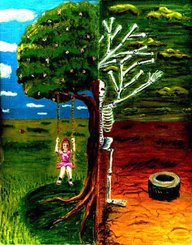
En materia estrictamente ambiental, se han creado estrategias para conformar mercados ambientales y propiciar que, ejidatarios o comuneros entren a la lógica del emprendimiento y que la sociedad en su conjunto asuma una responsabilidad racional del uso de los bienes comunes ambientales (por ejemplo el uso del agua en área urbanas).
A partir de entonces se han registrado resultados asimétricos ya que por un lado existe una mayor restricción a la degradación del ambiente en ciertas regiones del planeta, mientras que en lo general la devastación ambiental da signos de no desacelerarse.

Slide 21
¿En qué radica la ineficacia de las metodologías y los instrumentos que se ha construido para efecto de lograr niveles óptimos de conservación ambiental?
Algunas razones:

Slide 22
1. Los individuos en lo rural y lo urbano tienen un comportamiento heterogéneo y por ende no actúan motivados por el mismo tipo de objetivos, en este caso el de la rentabilidad. Los actores rurales son agentes económicos sui generis que difícilmente aceptan ceñirse a la lógica empresarial. Sus usos y costumbres suelen anteponerse a la dinámica del mercado ya que no generan excedentes supeditados a esa lógica sino a sus esquemas de reproducción social y colectiva.
2. Por sus características físicas no todos los servicios ambientales pueden ser susceptibles de incorporarse a un mercado ambiental. Esto se debe a que no pueden cuantificarse para determinar su stock ni su posible precio. Estamos hablando principalmente del clima, de la biodiversidad, de la estabilidad del suelo, etcétera.

Slide 23
3. Algunas empresas suelen ejercer presión a los gobiernos nacionales y locales para evadir reglamentaciones urbanas, agrícolas y ambientales o bien, modificar a nivel constitucional ciertos puntos para que se les permita la explotación de recursos en sectores estratégicos (petróleo, minas, bosques, ecosistemas de playa y manglar, etc.)
4. Los individuos con alto poder adquisitivo tienen mayores posibilidades de cubrir sanciones económicas sin que ello necesariamente modifique su conducta irracional sobre los recursos naturales. (Rio Sonora)
5. La corrupción en varios países es un factor determinante para que a pesar de que exista la definición de derechos y normatividades prevalezca la degradación de espacios y bienes comunes.

Slide 24
La Tragedia de los comunes ha inspirado el desarrollo de diferentes tipos de políticas ambientales en el mundo, como el pago por servicios ambientales, pero es necesario complementar estas acciones con otras propuestas de carácter legal y normativo no solo de corte económico.
Es necesario tener claras las condiciones estructurales del ámbito urbano y rural así como los fallos institucionales para alcanzar resultados positivos en la administración de los bienes comunes.

Slide 25
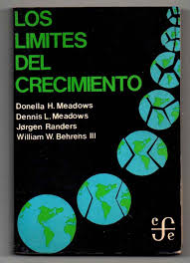
LOS LIMITES DEL CRECIMIENTO
Los límites al crecimiento (The Limits to Growth) es un informe encargado al MIT por el Club de Roma que fue publicado en 1972, poco antes de la primera crisis del petróleo. Los autores principalales del informe, en el que colaboraron 17 profesionales, fueron Donella y Dennis Meadows, biofísica y científica ambiental, especializada en dinámica de sistemas.

Slide 26
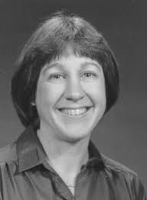
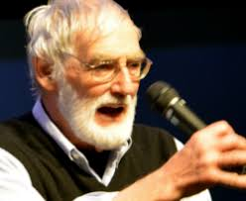
La conclusión del informe de 1972 fue la siguiente: si el actual incremento de la población mundial, la industrialización, la contaminación, la producción de alimentos y la explotación de los recursos naturales se mantiene sin variación, alcanzará los límites absolutos de crecimiento en la Tierra durante los próximos cien años.
La tesis principal del libro es que, «en un planeta limitado, las dinámicas de crecimiento exponencial (población y producto per cápita) no son sostenibles». Así, el planeta pone límites al crecimiento, como los recursos naturales no renovables, la tierra cultivable finita, y la capacidad del ecosistema para absorber la polución producto del quehacer humano, entre otros.

Slide 27
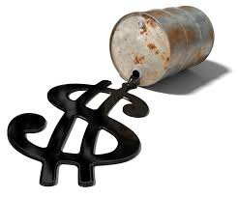
El informe, desarrollado por un equipo multidisciplinar y liderado por una biofísica y científica ambiental especializada en dinámica de sistemas recibió duras críticas por parte de los economistas, y si bien no cayó en el olvido, quedó desprestigiado para las élites políticas, económicas y culturales.
El debate permanecería medio dormido más de 25 años, hasta que, en 1998, Colin Campbell y Jean Laherrère, dos geólogos especializados en el campo del petróleo publicaban en Scientific American un artículo titulado "El fin del petróleo barato". La afirmación expresada en el título era tremendamente osada en un momento en el que el petróleo cotizaba a 14 dólares el barril, pero acertó de pleno y el petróleo multiplicó por diez su precio en tan solo 10 años, alcanzando los 150 dólares barril en el año 2008.

Slide 28

Más allá de los límites del crecimiento (1992) de D. H. Meadows, D. L. Meadows y J. Randers, actualiza las conclusiones del informe de 1972, manteniendo vivo el gran reto del ser humano:
“Cómo lograr hacer una sociedad materialmente suficiente, socialmente equitativa y ecológicamente perdurable, más satisfactoria en términos humanos que la sociedad de nuestros días obsesionada por el crecimiento”.

Slide 29
Tres conclusiones:
1. La utilización humana de muchos recursos esenciales y la generación de muchos tipos de contaminantes han sobrepasado ya las tasas que son físicamente sostenibles. Sin reducciones significativas en los flujos de materiales y energía, habrá en las décadas venideras una incontrolada disminución per cápita de la producción de alimentos, el uso energético y la producción industrial.
2. Esta disminución no es inevitable. Para evitarla son necesarios dos cambios. El primero es una revisión global de las políticas y prácticas que perpetúan el crecimiento del consumo material y de la población. El segundo es un incremento rápido y drástico de la eficiencia con la cual se utilizan los materiales y las energías.
3. Una sociedad sostenible es aún técnica y económicamente posible. Podría ser mucho más deseable que una sociedad que intenta resolver sus problemas por la constante expansión. La transición hacia una sociedad sostenible requiere un cuidadoso equilibrio entre objetivos a largo y corto plazo, y un énfasis mayor en la suficiencia, equidad y calidad de vida, que en la cantidad de la producción. Exige más que la productividad y más que la tecnología; requiere también madurez, compasión y sabiduría.

Slide 30

¿QUÉ ES EL DESARROLLO?

Slide 31
DESARROLLO = evolución, progreso, crecimiento, desenvolvimiento, avance, perfeccionamiento, impulso, mejora, expansión, aumento, bienestar …
3. m. Econ. Evolución progresiva de una economía hacia mejores niveles de vida.

Slide 32
El concepto de desarrollo humano surgió de los debates globales que tuvieron lugar en la segunda mitad del siglo XX sobre de la relación entre crecimiento económico y desarrollo.
A principios de los años 60, empezaron a surgir voces que reclamaban sustituir el concepto de crecimiento del Producto Interior Bruto (PIB) de los países como sinónimo de desarrollo, pues este no reflejaba un mejoramiento de la calidad de vida de la población.
Desarrollo humano, según el Programa de las Naciones Unidas para el desarrollo (PNUD), es aquel que sitúa a las personas en el centro del desarrollo. Trata de la promoción del desarrollo potencial de las personas, del aumento de sus posibilidades, y del disfrute de la libertad para vivir la vida que valoran.

Slide 33
DESARROLLO Y CRECIMIENTO
Desarrollo económico es la capacidad de países o regiones para crear riqueza con el fin de promover o mantener la prosperidad o bienestar económico y social de sus habitantes. Se conoce el estudio del desarrollo económico como la economía del desarrollo. El desarrollo también se puede definir como un nivel socioeconómico alcanzado por algunos países mediante un elevado nivel de industrialización, diversificación y tecnificación de los procesos industriales, que se traduce en mejores niveles de vida para la población.
El crecimiento económico significa una expansión de la economía de un país (un cambio cuantitativo positivo).
Se mide en tasas de variación porcentual (PIB o PNB).
El crecimiento económico puede deberse a:Una mayor utilización de los factores o recursos de la economía (crecimiento extensivo).
Una mayor eficiencia (productivi.) en la utilización de los factores (crecimiento intensivo).

Slide 34
Distinción con otros conceptos relacionados:
“Desarrollo económico”: cambio cualitativo y reestructuración de la economía de un país en relación con el progreso tecnológico y social. Indicador: PIB o PNB per cápita.
“Desarrollo sostenible”: el que satisface las necesidades actuales sin comprometer la capacidad de las generaciones futuras para atender sus propias necesidades” (ONU) o “proceso de administración de una cartera de activos que permite preservar y mejorar las oportunidades que tiene la población” (BM).
“Desarrollo humano” incorpora todos los aspectos del bienestar de los individuos: “el desarrollo humano es el fin, el crecimiento económico es un medio” (IDH-PNUD). Se mide a través del Índice de Desarrollo Humano que incorpora variables económicas como el ingreso per cápita; de salud como la esperanza de vida y mortalidad infantil; y de educación como alfabetismo y asistencia a la escuela.

Slide 35
Crecimiento económico
Concepto de desarrollo
Personas
Posibilidad de alcanzar una vida larga y saludable
El desarrollo humano es el estado en que se encuentran las libertades de las personas, es la ampliación de las posibilidades de elegir de los individuos.
Poder adquirir conocimientos individual y socialmente valiosos
Tres de las capacidades fundamentales para la realización del potencial humano, independientemente del tiempo y el lugar en que se ubiquen las personas son:
Tener la oportunidad de obtener los recursos necesarios para disfrutar de un nivel de vida decoroso

Slide 36
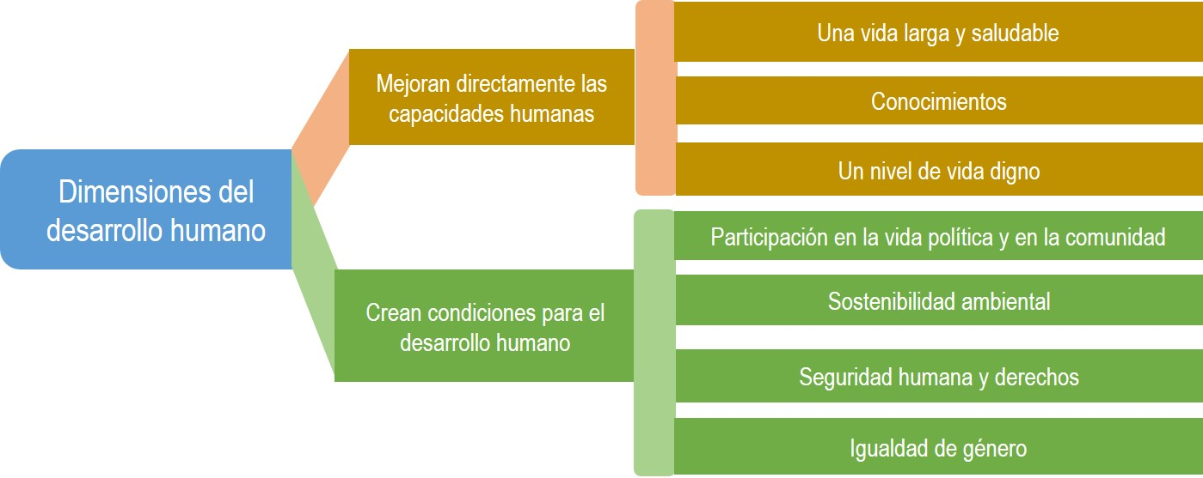

Slide 37

DESARROLLO SUSTENTABLE

Slide 38
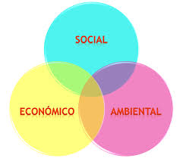
El concepto desarrollo sustentable es el resultado de una acción concertada de las naciones para impulsar un modelo de desarrollo económico mundial compatible con la conservación del medio ambiente y con la equidad social.
“Desarrollo sustentable es el desarrollo que satisface las necesidades del presente sin comprometer la capacidad de las generaciones futuras para satisfacer sus propias necesidades”.

Slide 39
Sus antecedentes se remontan a los años 50 del siglo XX, cuando germinan preocupaciones en torno a los daños al medio ambiente causados por la segunda guerra mundial. Sin embargo, es hasta 1987 cuando la Comisión Mundial del Medio Ambiente y del Desarrollo (CMMAD) de las Naciones Unidas, presidida por la Dra. Gro Harlem Brundtland, presenta el informe “Nuestro Futuro Común”, en el que se difunde y acuña la definición más conocida sobre el desarrollo sustentable:
“Desarrollo sustentable es el desarrollo que satisface las necesidades del presente sin comprometer la capacidad de las generaciones futuras para satisfacer sus propias necesidades”.

Slide 40


El desarrollo sustentable se afirma sobre tres ejes analíticos:
(
Un desarrollo que tome en cuenta la satisfacción de las necesidades de las generaciones presentes.
Esta tesis intrageneracional se refiere a que se requiere de la participación política para crear nuevas instituciones al compás de cambios culturales que permitan reducir la exclusión social, esto es, que reorganicen la vida cotidiana y la reproducción social.
Se requiere actuar sobre el patrón demográfico
Que el crecimiento beneficie
a todos/democracia
Nuevas políticas para nuevas
instituciones.
Una nueva cultura civilizatoria.
Fuente: UANL, http://sds.uanl.mx/el-concepto-desarrollo-sustentable/

Slide 41
Un desarrollo respetuoso del
medio ambiente
La premisa central que sostiene esta tesis implica que el desarrollo no debe degradar el medio ambiente biofísico ni agotar los recursos naturales.
Esta premisa es la que le ha dado sentido a toda la concertación internacional desde la Cumbre de Estocolmo en 1972, que pasa por el informe “Nuestro Futuro Común” en 1987, pero sobre todo con un sentido estratégico a partir de la Cumbre de Río en 1992, promoviendo la reflexión sobre cómo compatibilizar las necesidades y aspiraciones de las sociedades humanas, con el mantenimiento de la integridad de los sistemas naturales. Además, se reconoce que el deterioro ambiental de las actividades humanas no es un fenómeno homogéneo, sino que depende de los estilos de desarrollo, el modo de vida y las condiciones del entorno.

Slide 42
Un desarrollo que no sacrifique los derechos de las generaciones futuras
La justicia intergeneracional es una condición ligada tanto a la equidad social como a la conservación del medio ambiente en el momento actual.
La pobreza no puede aumentar ahora ya que los pobres no pueden ser más pobres en el futuro y los sectores y países ricos deben necesariamente reducir sus niveles de vida y de consumo a fin de no hipotecar el presente y el futuro del planeta. Asimismo, mantener a largo plazo la integridad del ecosistema planetario es también un requisito de la sustentabilidad de las generaciones presentes.

Slide 43
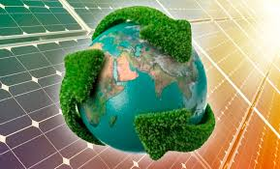
La noción de desarrollo, centrada principalmente en el crecimiento material progresivo, ha sido desafiada por una visión más amplia, compleja y holística –donde lo cuantitativo está subsumido en lo cualitativo– que articula el cuidado del medio ambiente, así como la integridad de los ecosistemas, las relaciones sociales solidarias orientadas hacia la equidad y los entornos institucionales de la política para el ejercicio de la gobernanza democrática, ejes constitutivos de la visión holística del desarrollo sustentable.

Slide 44

Desde esta perspectiva, el concepto desarrollo sustentable emerge como una propuesta conceptual holística que articula al menos cinco dimensiones: la económica, la ambiental, la social, la política y la cultural. Dentro de estas dimensiones se abarcan temas como la equidad, las oportunidades de empleo, el acceso a bienes de producción, los impactos ambientales, el gasto social, la igualdad de género, el buen gobierno, una sociedad civil activa en términos de participación social, entre otros, considerándose tanto aspectos cuantitativos como cualitativos del desarrollo.

Slide 45

Durante decenios, las políticas de desarrollo en México no dieron importancia a los costos económicos y sociales del crecimiento demográfico. La desigual distribución territorial de la población, el impacto de las actividades productivas y la urbanización sobre la calidad del aire, el agua y los suelos, ignorando las implicaciones de la degradación y destrucción de los recursos naturales, provocaron el surgimiento de graves crisis ambientales, especialmente en las zonas metropolitanas, así como la degradación de los suelos provocada por la deforestación en las zonas rurales.

Slide 46
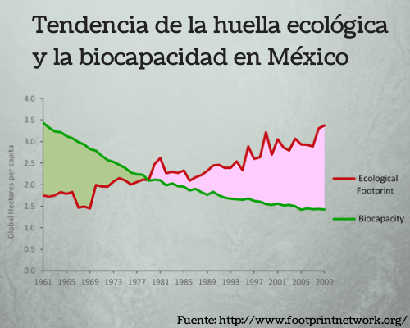
Huella ecológica y biocapacidad en México

Slide 47
Fin de la pobreza
Hambre cero
Salud y Bienestar
Educación de Calidad
Igualdad de Género
Agua Limpia y Saneamiento
Energía Asequible y no contaminante
Trabajo decente y crecimiento económico
Industria, innovación e infraestructura
Reducción de las desigualdades
Ciudades y comunidades sostenibles
Producción y consumo responsables
Acción por el clima
Vida submarina
Vida de ecosistemas terrestres
Paz, justicia e instituciones sólidas
Alianzas para lograr los objetivos
LOS 17 OBJETIVOS DE DESARROLLO SUSTENTABLE SON:

Slide 48
Entre las metas que México tiene por alcanzar, están las siguientes:
Eliminar la pobreza extrema
Reducir las desigualdades
Fomentar la innovación para crecer
Crear empleos decentes
Consolidar instituciones para fortalecer un México pacífico y justo
Alcanzar la igualdad entre mexicanas y mexicanos, y
Combatir el cambio climático.

Slide 49
El Plan de Trabajo 2019-2020 aprobado por el Consejo Nacional de la Agenda 2030 contempla:
Incrementar la inversión para un crecimiento sostenible que contribuya de manera significativa, no solo al Producto Interno Bruto (PIB), sino al índice de desarrollo humano (IDH).
Diseñar e implementar programas sectoriales con enfoque de sostenibilidad.
Acompañar a los estados para la implementación de la Agenda 2030.
Acompañar a las legislaturas para el desarrollo de leyes de visión sostenible.
Foros multisectoriales que conecten a todos y a todas para enriquecer los procesos y las medidas a implementar en el país.
Se dará un enfoque territorial en la implementación de proyectos, inicialmente, en 20 municipios del país.

Slide 50
Bibliografía
Godelier, Maurice. Racionalidad e irracionalidad en Economía, Siglo Veintiuno Editores, México, 1979.
Hardin, Garrett. La tragedia de los comunes, Polis, Revista de la Universidad Bolivariana, vol. 4, núm. 10, 2005, p. 0 Universidad de Los Lagos Santiago, Chile, en: https://www.redalyc.org/pdf/305/30541023.pdf
24 de junio de 2019.
Mendieta, Juan Carlos. Economía Ambiental, Programa de Magíster en Economía del Medio Ambiente y de los Recursos Naturales, Universidad de los Andes, Santa Fe de Bogotá, 2000.
Labandeira, Xavier; Carmelo J. León y María Xosé Vázquez. Economía Ambiental, Pearson Educación, S.A., Madrid, 2007.
SERNA, Ciro Alfonso. El problema de la racionalidad económica desde la perspectiva de Godelier, Departamento de publicaciones, Universidad de Manizales, 21-85, Manizales. 2001.
Serna Mendoza, Ciro A. Economía y Medio Ambiente, Apuntes del CENES, II Semestre de 2010-
Meadows, D.H. "Los límites del crecimiento: " , en: file:///C:/Users/Emmanuel%20MR/OneDrive/Downloads/454577910.tmzapiain-limitesalcrecimiento.pdf 25 de junio de 2019.
UANL, ¿Qué es el Desarrollo Sustentable?, http://sds.uanl.mx/el-concepto-desarrollo-sustentable/. 22 de agosto de 2019.

